Slide 1
Comunicación estratégica
Comunicación para la innovación
Sandra Massoni
Alumno: Juan Fernando Ramírez Vargas
A01335916

Slide 2
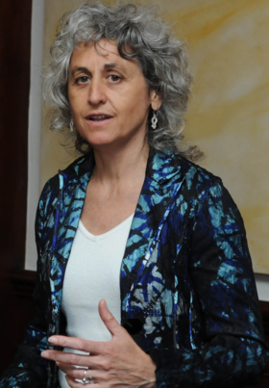
Comunicación Estratégica = matriz/tronco común.
Comunicación = No sólo códigos, mensajes y canales de distribución de significaciones, sino nuevas acciones y sentidos compartidos.

Slide 3

Como en un eclipse
- Se necesita oscuridad para ver la luz, y luz para ver la oscuridad -
Comunicación social: como un eclipse, pone en contacto planos distintos y habilita miradas nuevas sobre fenómenos comunicacionales.
Comunicación estratégica = conocimiento.
Problemas de la vida cotidiana o de las organizaciones, abordados desde: Teoría de la complejidad, física cuántica, teoría del caos y teoría de la autoorganización.
Innovación.

Slide 4
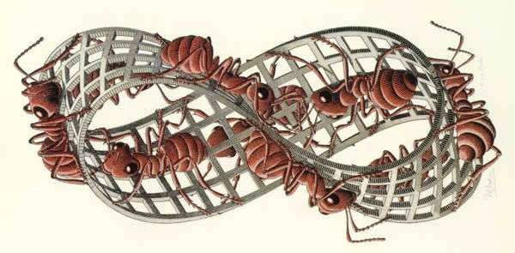
Moebius: Estrategia y comunicación
Objeto de estudio de la comunicación como un fenómeno situacional complejo y fluido.
El tiempo como experiencia – construcción intersubjetiva de la temporalidad en y a través de signos y emociones como un dispositivo colectivo.
Comunicación: Cambio sociocultural.

Slide 5

Teoría de la comunicación: de la Fe a la Ciencia (Rafael Pérez):
  Interacción: proceso diádico (la conducta de una persona en el contexto de la otra).
  Proceso sistémico, flujo circular. Relaciones interpersonales.
  Compartir.
  Aportes de la sociología y Psicología.

Slide 6


La comunicación como un momento y un espacio relacionante de la diversidad sociocultural.
Problemas reales: significante y significado.
Sociedad: diversidad = contradicción.
In-formar = dar forma.
Comunicación: híbrido espacio-temporal, de transformación y acción / investigación-acción.
Pensar en el futuro.
Discursos Trabajo en equipo

Slide 7

Los mensajes y la comunicación
Rutinas profesionales y académicas desde una perspectiva compleja en un mundo de constante transformación.
Medios masivos – algo natural del hombre.
Medios = sensaciones/ no informaciones.
Emociones.

Slide 8
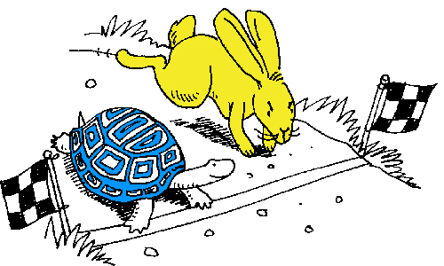
Desafíos de la comunicación
Fábula “La tortuga y la liebre”.
Análisis FODA.
No hay lección única, modelos universales, ni formulas aplicables a todos los casos.
Aprender a llevar la incertidumbre = concentrarnos en la situación.

Slide 9
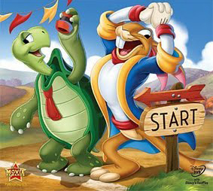
Pensar en las interacciones, no en los mensajes. VÍNCULOS.
Intersubjetividad no dualista: acoplamiento dinámico y evolutivo de la realidad y los actores socioculturales.
El diseño de estrategias de comunicación es mltiparadigmático de las situaciones de comunicación.
La comunicación como un encuentro, un momento relacionante de la heterogeneidad sociocultural.
Comunicación estratégica: ser y transformar.

Slide 10
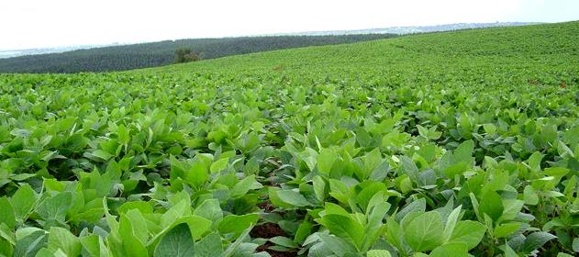
Comunicación rural
Inclusión/exclusión del conocimiento (agropecuario) – la soya transgénica en Argentina – globalización. PIB. = inteligencia colectiva de los agricultores.
Sostenibilidad = acción social.
Pertenencia y organización social.
Desarrollo – transformación – innovación: no está peleada con cultura y tradición.
Emprendedor: correr riesgos.
Agrega valor al mundo.

Slide 11


De la intervención a la comunicación para el cambio social conversacional
Comunicación ambiental.
Cómo pensamos y habitamos los espacios comunicacionales.
Somos seres en red.

Slide 12

Lo que el agua lleva
Explotar nuestra experiencia en del mundo – La corporalidad como parte del universo, vinculado al ambiente (naturaleza) y tecnologías en comunicación.
Definir problemas, identificar las causas.
Actuar en redes –
  Sistemas complejos evolutivos.

Slide 13
Comunicación estratégica: somos seres en red
La comunicación social desde una perspectiva estratégica.
Pensamiento no lineal: dimensionar el fenómeno – multidimensionalidad.
Humanos: resistencia al cambio.
Comunicación estratégica: hacer operativas las teorías – plan de acción. Sistemas de conocimiento.
El comunicador – interpelar la dinámica social.
Generar espacios de encuentro: movimientos sociales.
Articular la heterogeneidad cultural de la sociedad e integrar todo el proceso.
Usar las teorías como herramientas de trabajo.

Slide 14
Comunicador tradicional
Informar
Cuestión de especialistas
Comunicador estratégico
Consensuar
Cuestión de equipos
Traducir
Emitir
Medios masivos
Escuchar al otro
Mediaciones
Diseñar estrategias
Tecnología agropecuaria: comunicación para la innovación.
Comunicar = plantar y dejar crecer – cultura.
Interacción con otros equipos de investigación: cooperación.
Comunicación: observación – distinción de la realidad.
Los individuos existen siempre juntos: redes.
Afectación mutua.
Estar abierto al cambio, a la transformación: mundo fluido.

Slide 15
Investigación en comunicación:
Diagnóstico y prescripción de marcas de racionalidad comunicacional para el desarrollo forestal
Caso: la problemática forestal en Argentina, desde la perspectiva de la comunicación estratégica: diseño e implementación de acciones.
Tecnología agropecuaria.
Análisis metodológico: Diagnóstico y herramienta de evaluación.
Comparativa entre matrices socioculturales.

Slide 16
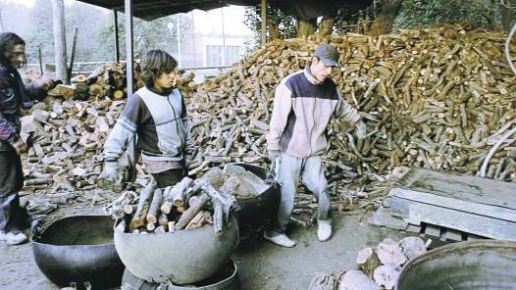
Problema de investigación: Problemas productivos asignados al Programa Nacional de Extensión Forestal.
Sujetos de estudio: Productores.
Metodología: Encuestas.
Marco Teórico: Comunicación estratégica.
Objetivo: Participación de los sectores en el cambio tecnológico-científico.
Instrumento metodológico: Test de fotoproblema. (fotografías y descripción de las mismas).
Temas: incendios, control y erradicación de plagas, manejo de desechos.
Resultados: falta de una política clara y estado legal de las propiedades y/o terrenos, corrupción – falta de transparencia, el bosque como bien público, subsidios, tradición forestal, deficiente sistema de prevención de incendios, quema, poda y tala inadecuada; así como transporte inadecuado (camiones viejos).

Slide 17
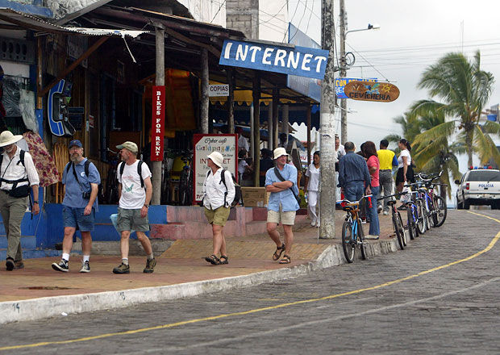
Investigaciones comunicacionales en Galápagos y Unquillo.
Ciudad de Puerto Ayora en Islas Galápagos, Ecuador: ordenamiento de sus espacios públicos, que construyen identidad y cultura.
  ¿Incluyente o ciudad caótica?
  Galápagos = turismo
  Urbanización – aumento del parque vehicular – crecimiento desmedido y no planificado, contaminación, ausencia de ciclovías, accidentes de tránsito.
  Sostenibilidad.
  Comunicación – acción.

Slide 18
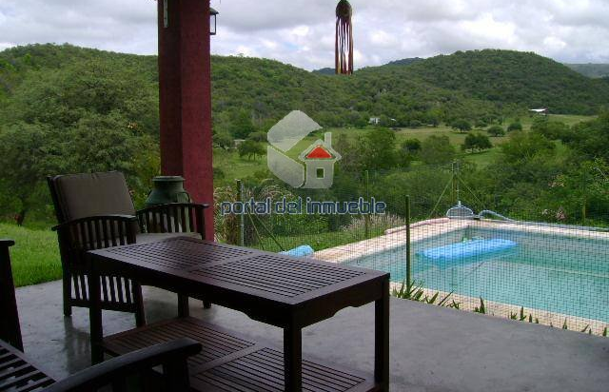
Ciudad de Unquillo en Córdoba, Argentina: escasez de agua.
  Emergencia hídrica.
  Explosión demográfica (urbanización) y deforestación = no hay captación de agua de lluvia.
  Desconocimiento por parte de la población, del por qué de la escasez de agua.
  No hay responsabilidad social.
  No hay involucramiento de la sociedad con el problema.
  Cultura de la queja, no reconocer la negligencia de la población con el uso del agua.
  Residencias con albercas.
  Canchas de golf.
  Falta de leyes ambientales.

Slide 19
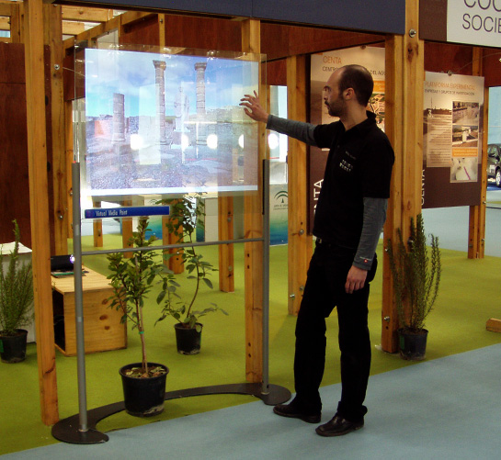
Experiencia: Stand multimedia
Gestión Ambiental en la Patagonia – comunicación alternativa o no tradicional.
Información – denuncia – participación.
Promover el cambio: vinculación sostenible y responsable en el ambiente que vivimos.
Ciudad de Allen, Río Negro, Argentina – Estación experimental agropecuaria.
Innovación al futuro.
Conversaciones entre la ciencia y la cultura.

Slide 20
GRACIAS

